Slide 1
прооМБДОУ д/с №5 «Родничок» комбинированного вида
ТЕМА
Первый снег
выполнил: воспитатель: Якубова Н. В.

Slide 2
Актуальность:
Прогулка для детей является не только приятным время прохождениям, но и важнейший, неотделенной составной общего развития детского организма.
Во время прогулки проводится наблюдения за изменение в природе, установления причинных связей между природными явлениями, а сопровождения прогулка художественным словом позволяет подчеркнуть всю красоту и прелесть окружающего мира. Во время прогулки у детей развивается кругозор.
Развивается общее физическое состояния организма, двигательной активности. Организация прогулки на свежей воздухе позволяет повысить эмоциональный настрой детей.

Slide 3
Цель:
Исследовать что такое снег, изучить его свойства развития познавательного опыта выяснить степень вреда и пользы снега, в познавательном развитии.
Задачи:
Обобщить представления детей в свойствах первого снега (легкие пушинки снежинки укрывают спящих в норах, берлогах, как одеялом).
Развивать понять, связную речь, умение анализировать, делать вывод. Эмоционально выражать чувство. Воспитывать у детей эмоциональную отзывчивость.
Воспитывать бережное отношения и природе, чувство доброты сопричастности и сопереживания ко всему живому и природе, чувство доброты сопричастности и сопереживания ко всему живому и прекрасному, что нас окружает.
Обогащать и активизировать словарь детей по данной теме.

Slide 4
Тип: познавательно исследовательский.
Участники: Дети, воспитатель.
Длительность: краткосрочный.

Slide 5
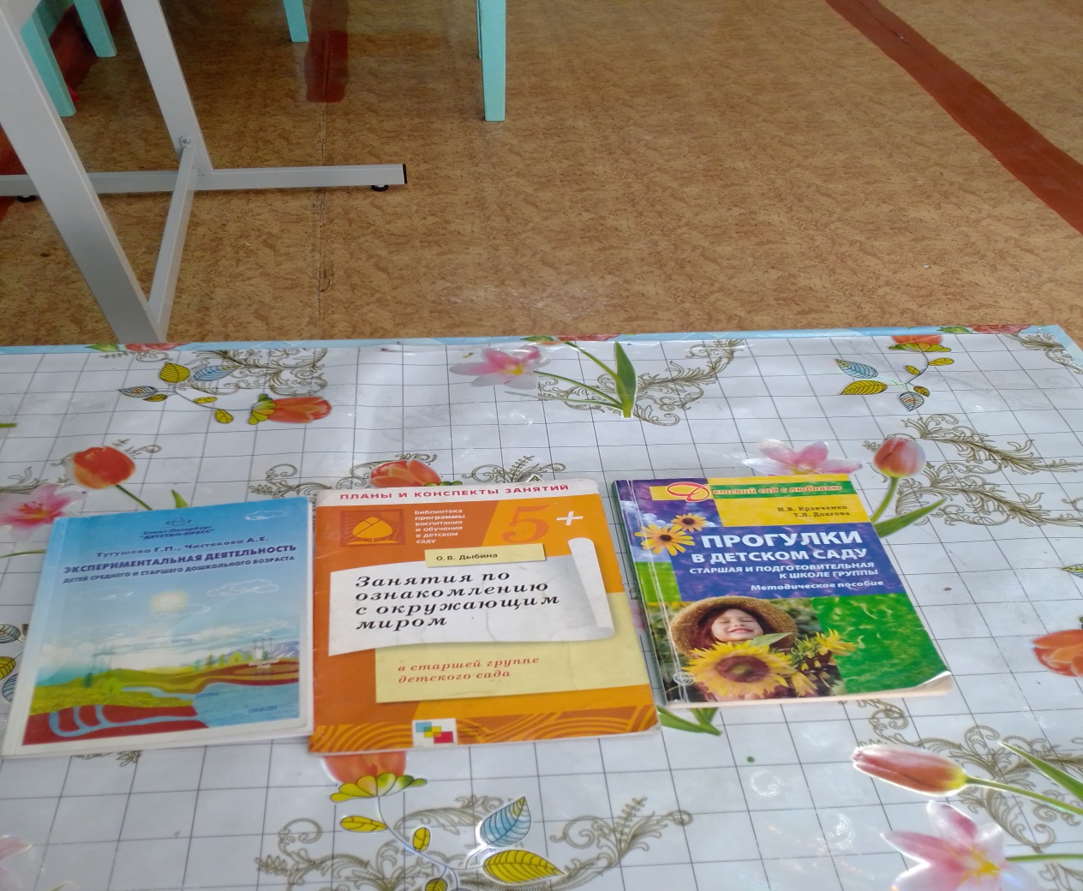
1-ЭТАП( ПОДГОТОВИТЕЛЬНЫЙ)

Slide 6
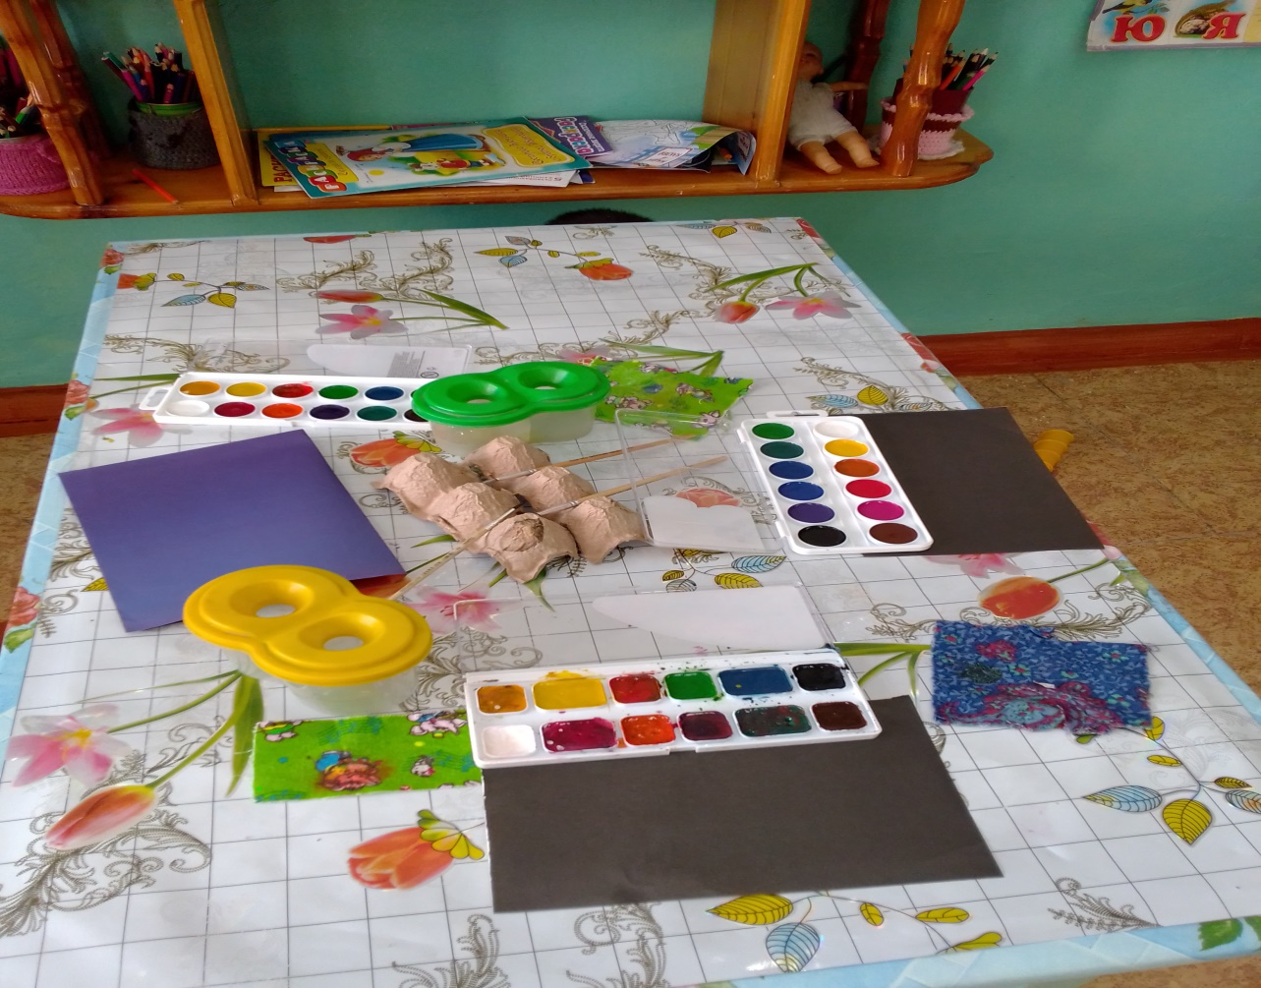
подготовка к рисованию

Slide 7
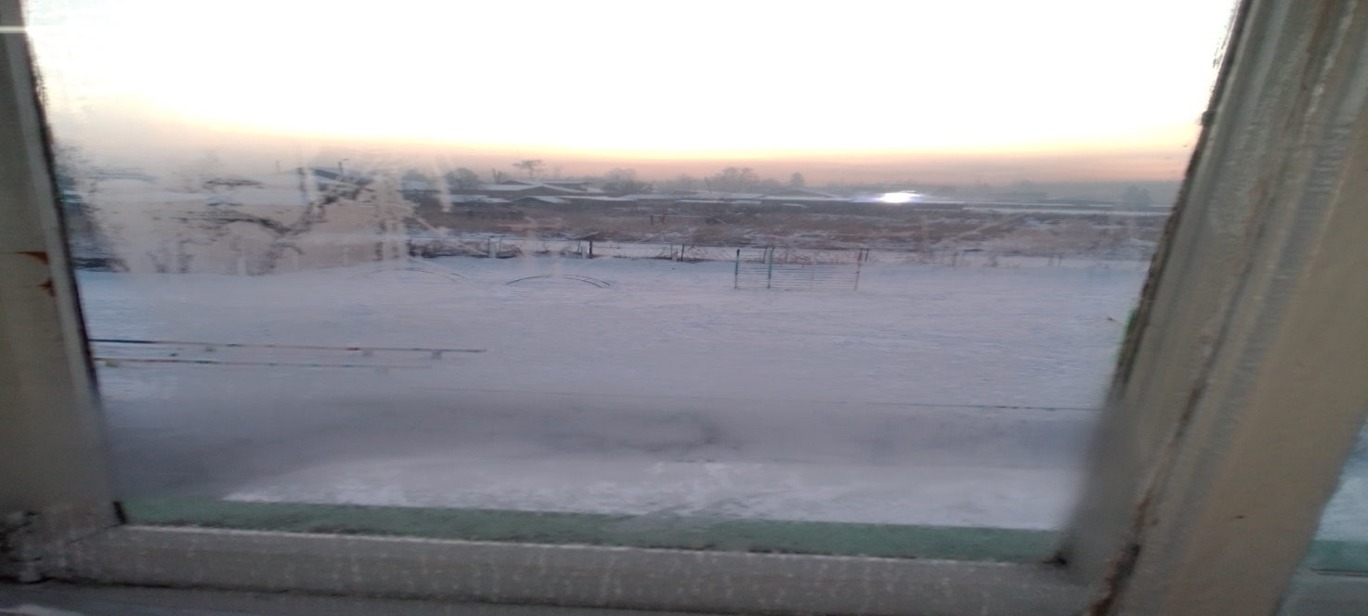
Снег- это, очень много красивых снежинок. Они падают с высоты на землю, на деревьях, на крыши домов – чистые, хрупкие, сверкающие. Снежинки, как и дождь, тоже падают из туч, но только образуются они совсем не так как дождь!

Slide 8
загадки про снег
Он всё время занят делом, он не может зря идти. Он идёт и красит белым всё, что видит на пути.
Бел, да не сахар, нет ног, а идёт.
Без крыльев, а летит, без корней, а растёт.
(снег)

Slide 9
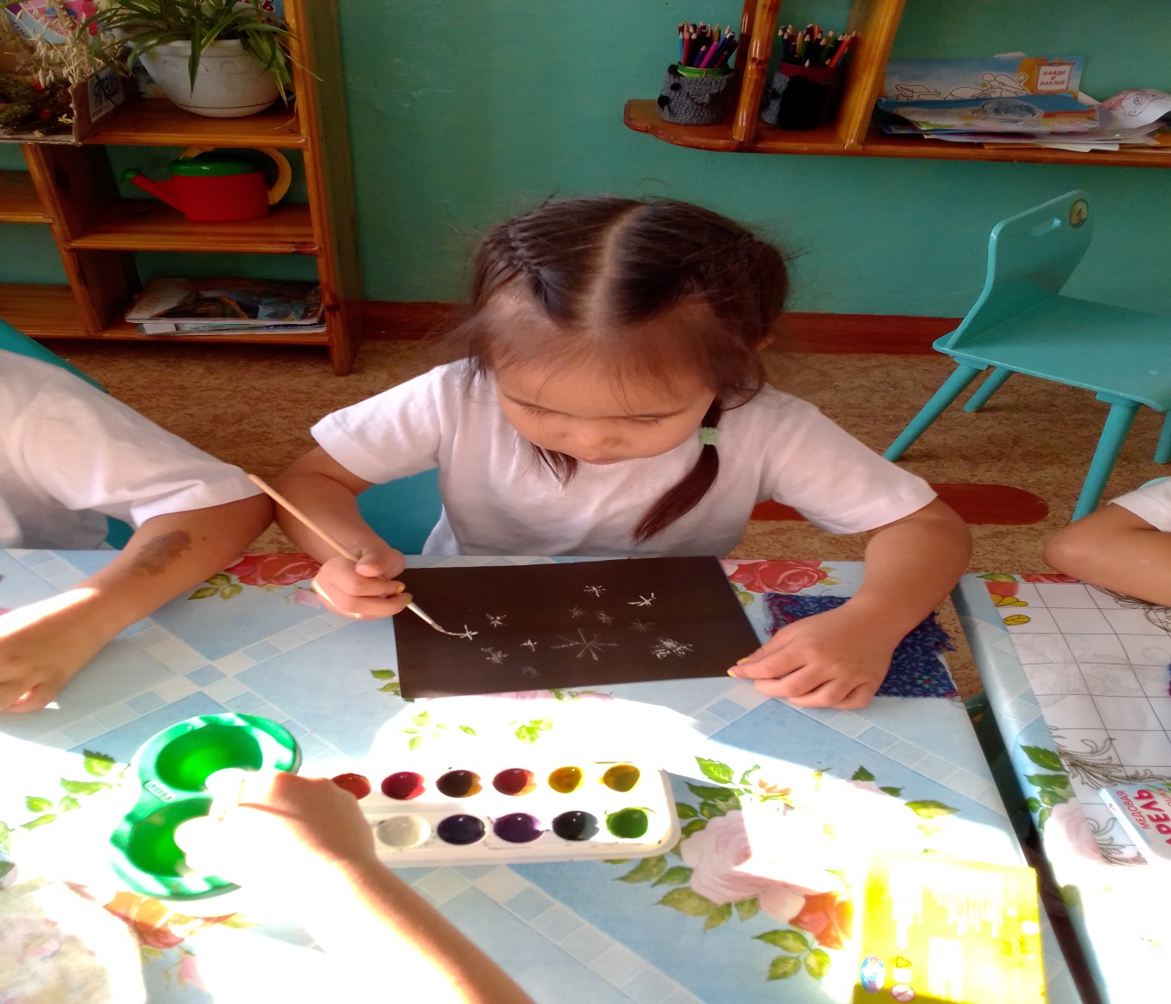

Slide 10
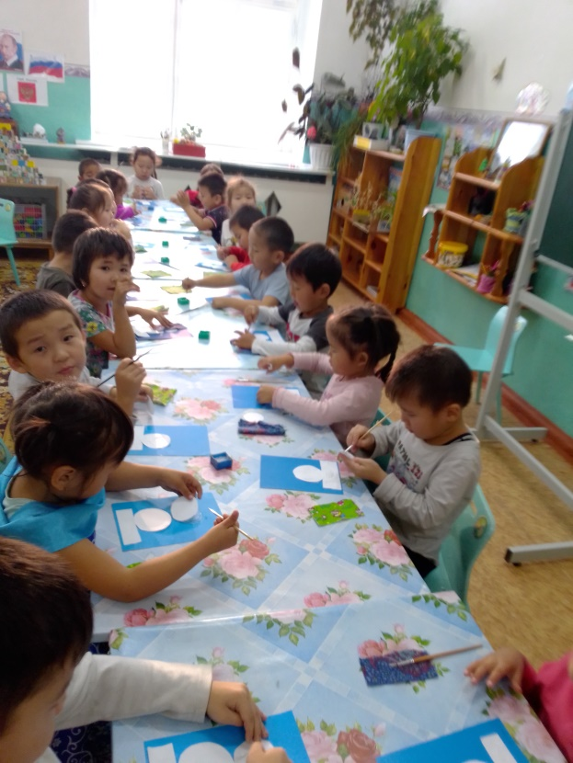

Slide 11
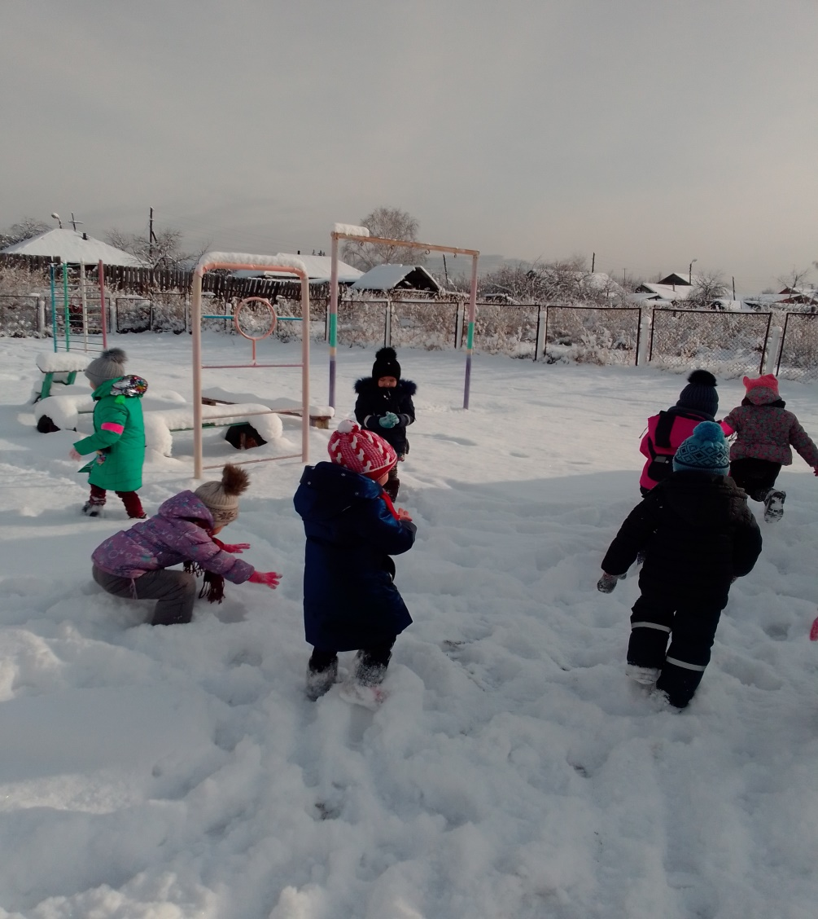
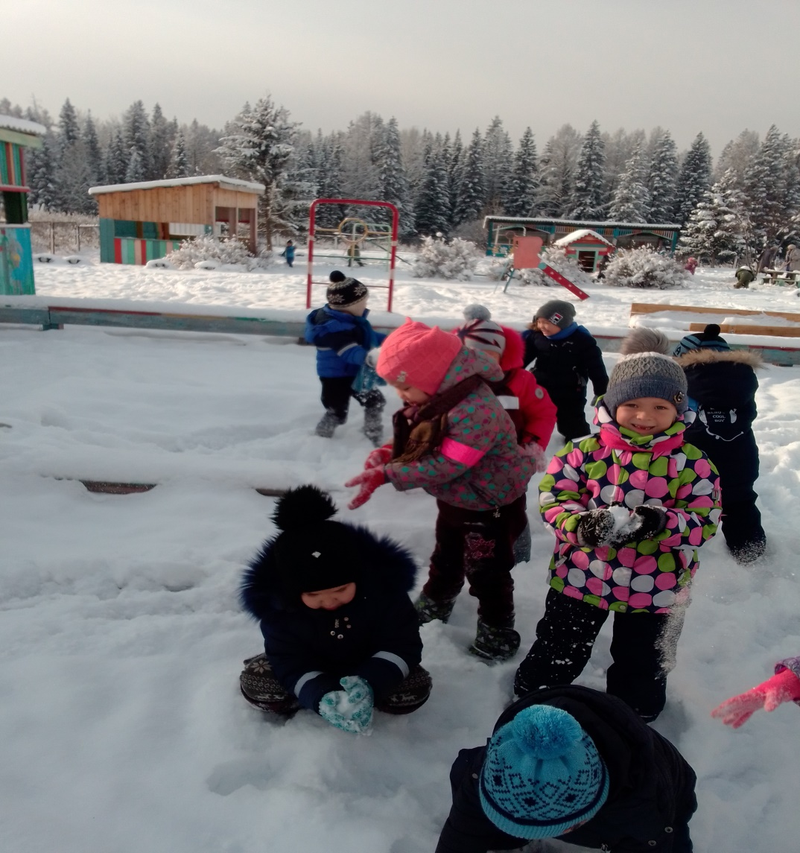
как весело на прогулке

Slide 12
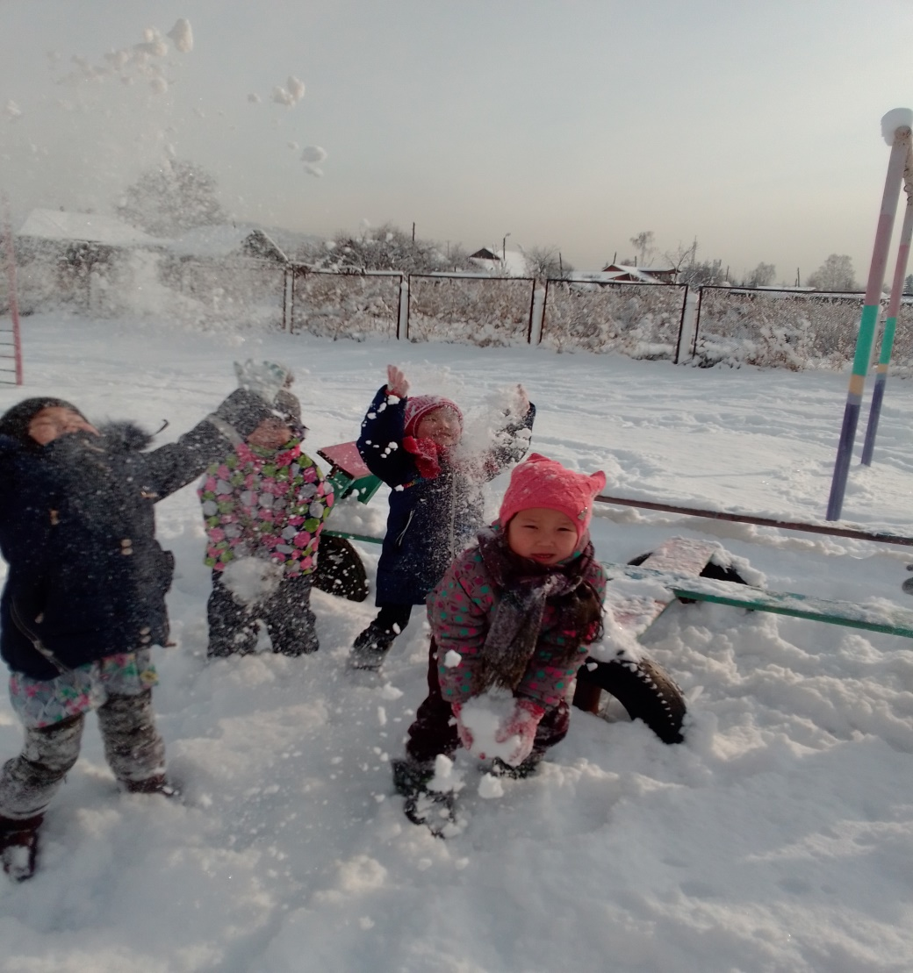
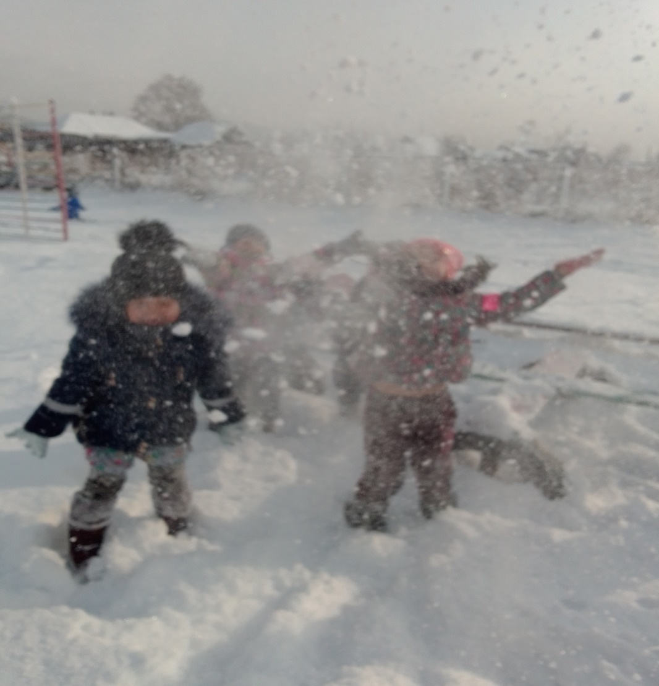
Белый снег пушистый, в воздухе кружится

Slide 13
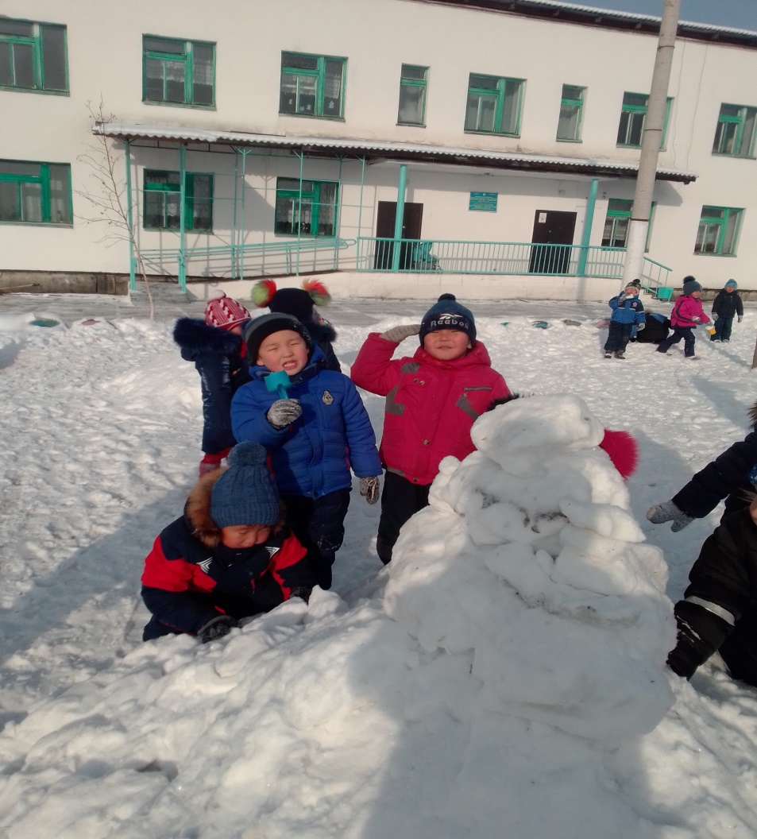
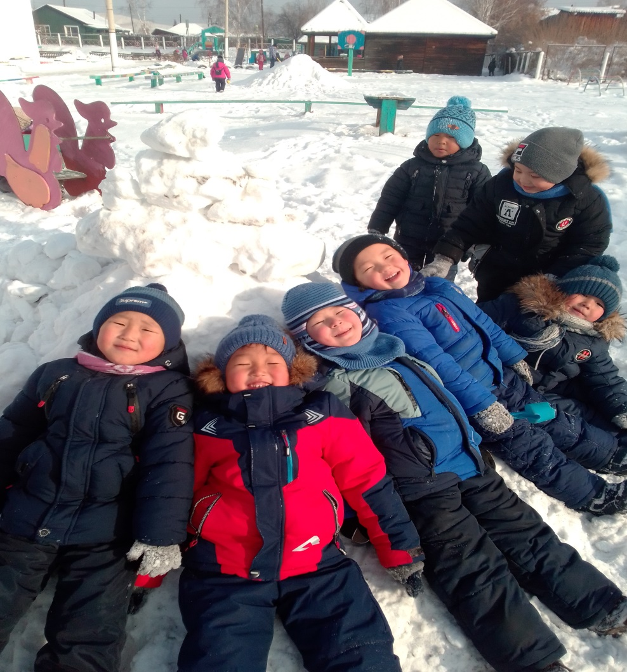
как весело строить башню из снега и наблюдать за зимнем солнышком.

Slide 14
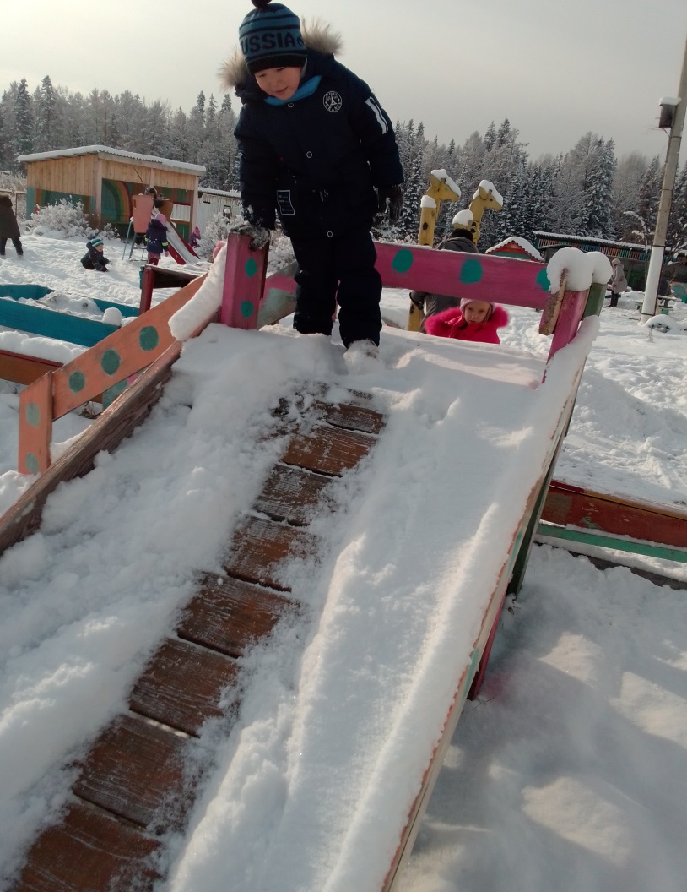
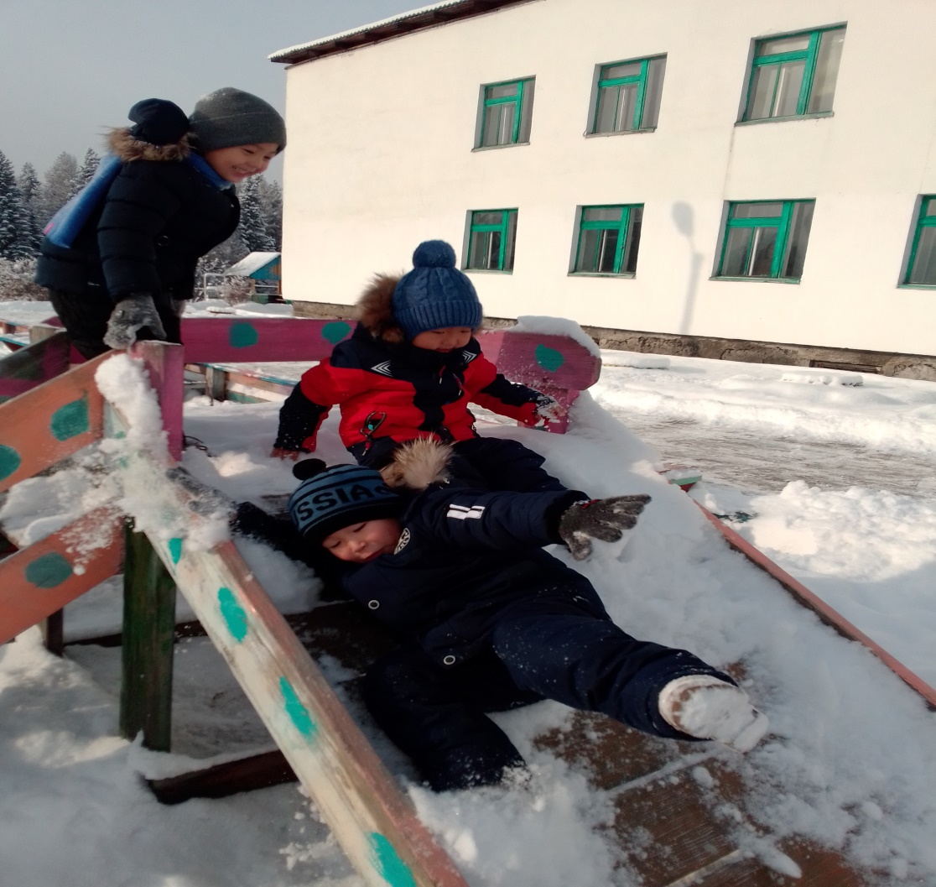
как весело кататься на горке

Slide 15

III этап (аппликация снеговика)
Фотографии (2-3 слайда)

Slide 16
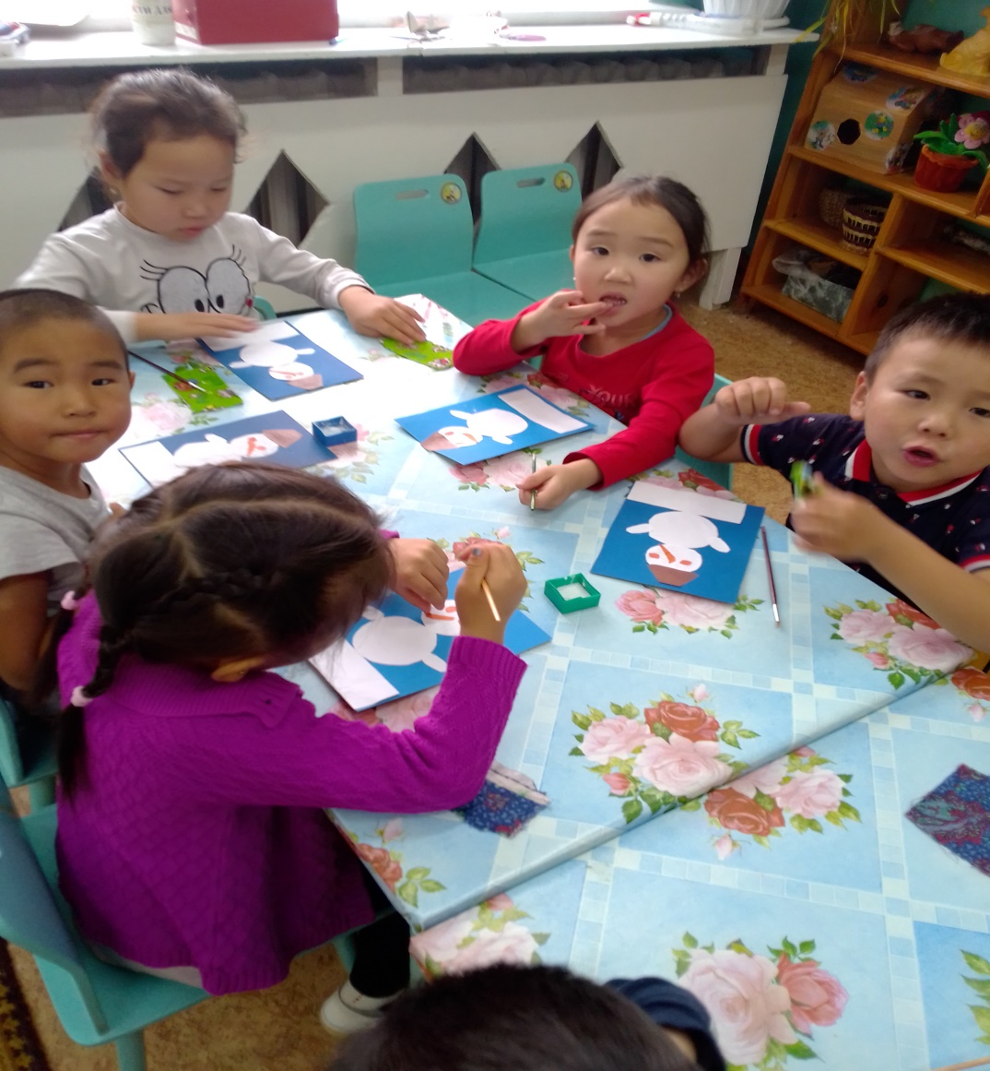
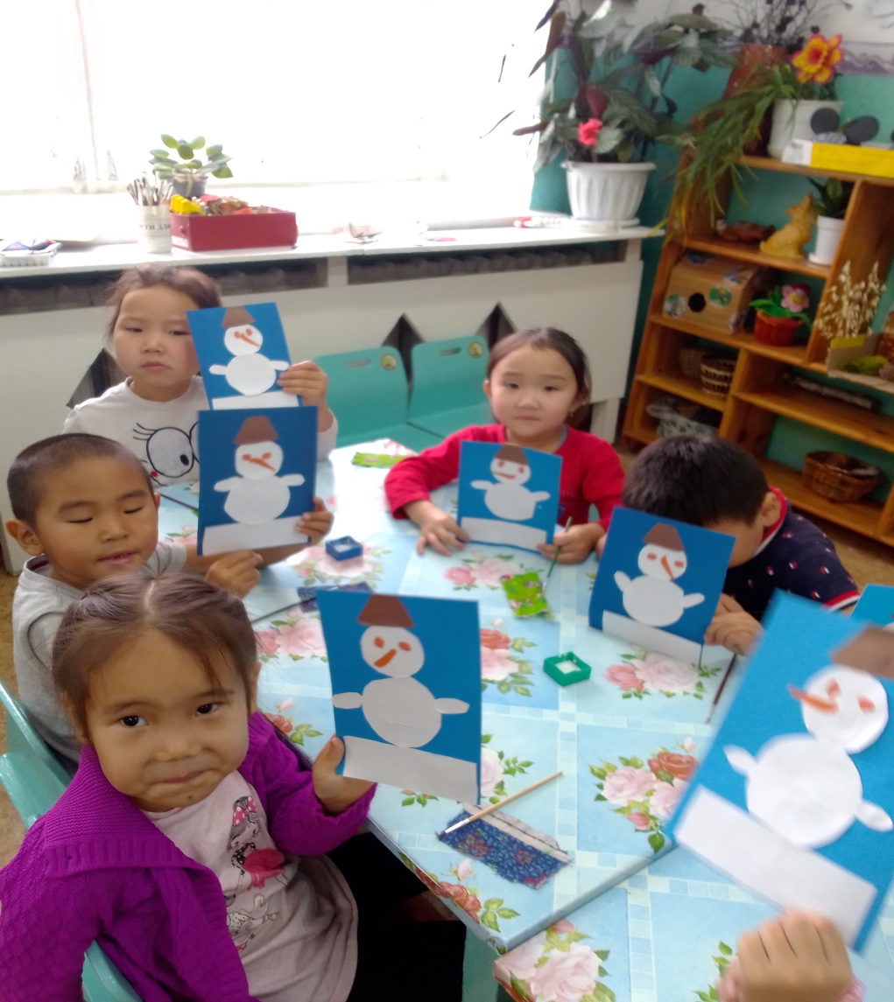
вот такой снеговик

Slide 17
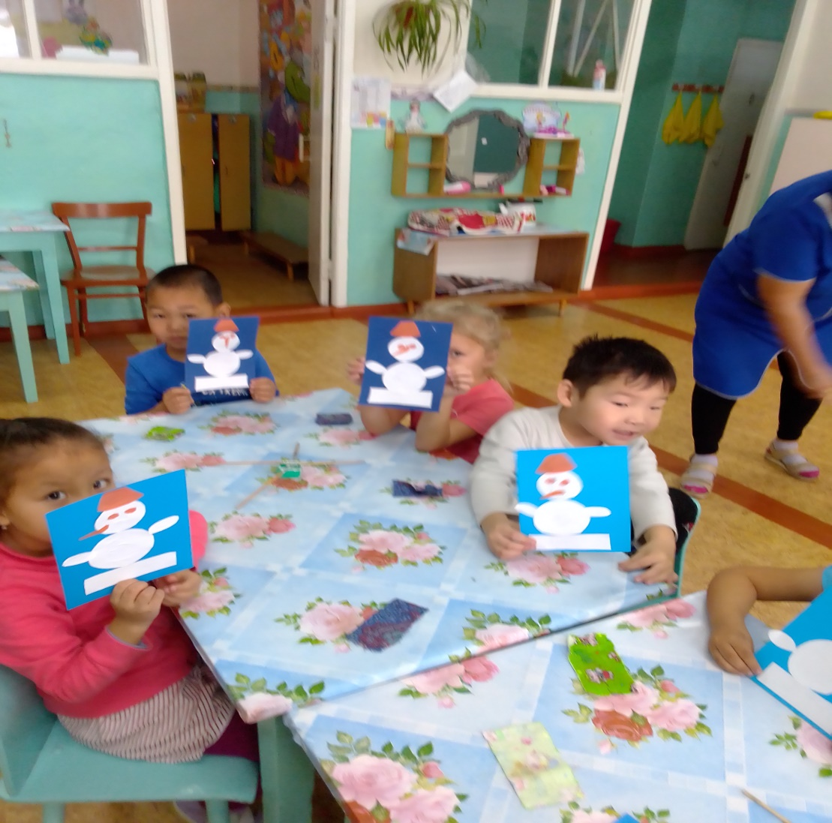
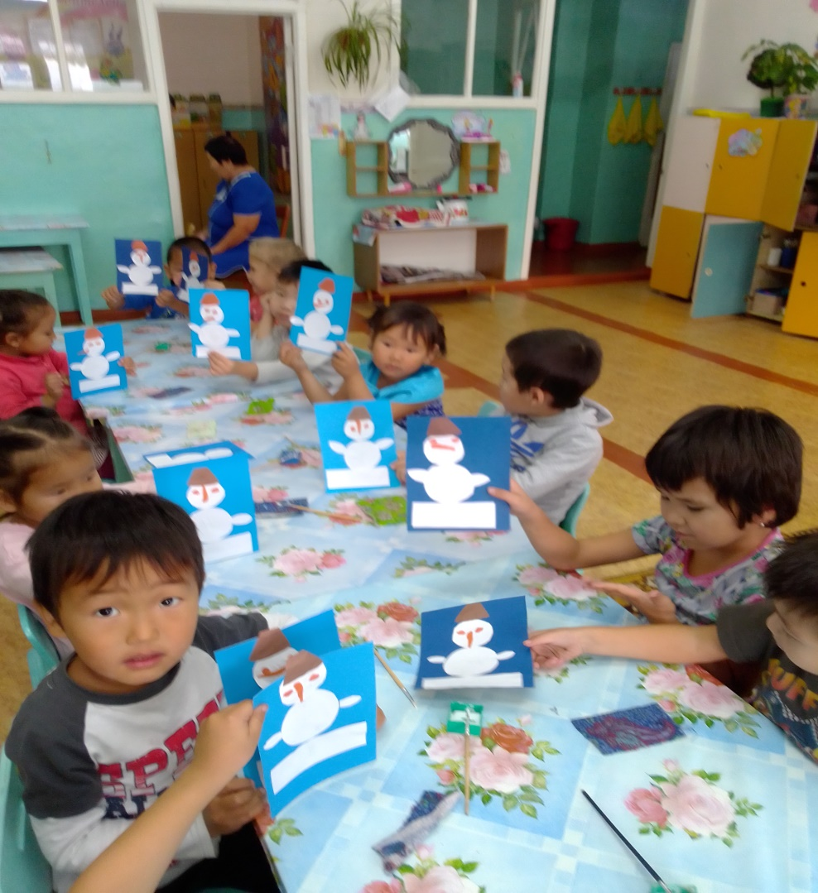
Результаты

Slide 18
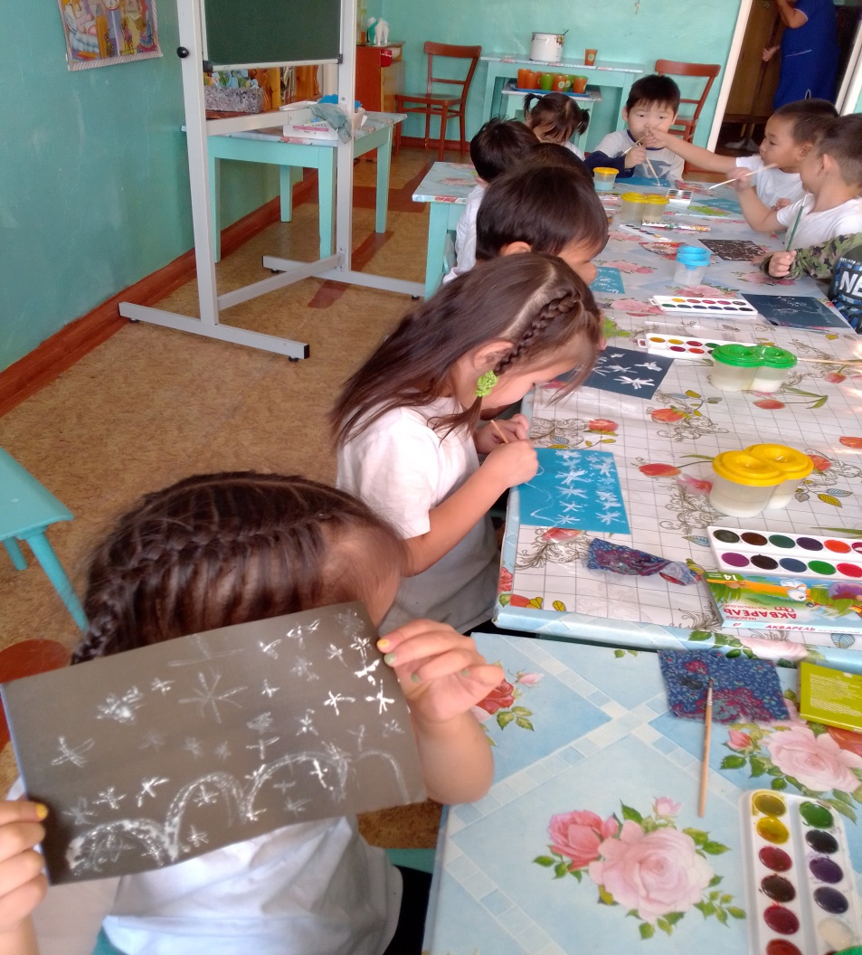

Slide 19
Спасибо за внимание

